Slide 1
Критериальное оценивание в условиях реализации ФГОС ООО
Бройко Яна Александровна
учитель иностранных языков
МОУ «СШИ №2»

Slide 2
Главной задачей школьного образования в условиях реализации ФГОС становится предоставление обучающимся возможности самостоятельно ставить и реализовывать учебные цели, оценивать свои достижения.

Slide 3
Учитель - ученик
Учитель уже не проводник знаний, а личность, обучающая способам творческой деятельности, направленной на самостоятельное приобретение и усвоение новых знаний. Меняется характер деятельности учителя и ученика. Ученик перестает быть пассивным участником образовательного процесса, а наравне с учителем участвует в постановке целей и задач каждого урока, определяет план своей работы, выбирает средства и способы достижения поставленных целей, активно участвует в оценивании своей деятельности и деятельности одноклассников.

Slide 4
УУД
Формирование универсальных учебных действий является основой способности учащихся к дальнейшему саморазвитию и самообразованию.
Для формирования универсальных учебных действий в контексте обучения английскому языку следует учитывать, что ученику следует для себя найти ответы на следующие вопросы: «Зачем я учу иностранный язык?», «Зачем я выполняю то или иное упражнение на уроке (читаю, пишу, слушаю)?», «Зачем я повторяю дома пройденное на уроке?», «Чему я научился на уроке и что еще мне следует сделать?». Язык должен осваиваться осознанно. Важно создавать условия, когда дети учатся слушать друг друга, умеют адекватно оценивать свой ответ, хотят узнавать новое.

Slide 5
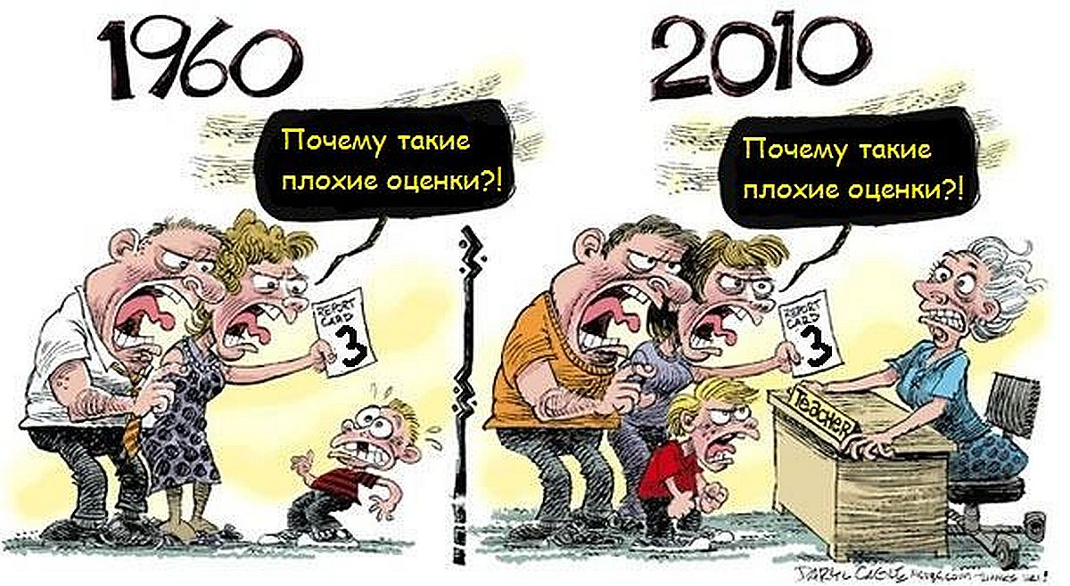
Задачи критериального оценивания:
Критериальное оценивание решает следующие задачи:
Делает оценку более объективной и прозрачной как для ученика, так и для учителя;
Позволяет ученику точно оценить границы своего знания;
Обеспечивает как ученику, так и учителю объективную и поддерживающую обратную связь.

Slide 7
Ошибки и риски
Введение готового перечня критериев без предварительного обсуждения. Отсутствие консенсуса, достигнутого в ходе обсуждения, значительно снижает мотивацию учащихся и, что немаловажно, негативно сказывается на степени и глубине понимания введенных критериев
Несоответствие выбранных критериев характеру работ, подлежащих оцениванию (для каждого вида деятельности свои критерии).
Критерии должны быть заданы очень конкретно, так чтобы показатели их достижения не вызывали разночтений

Slide 8
Критериальное самооценивание Место в структуре урока
1этап обсуждение сути задания
2 этап обсуждение и фиксация критериев (что будет оцениваться и зачем)
3 этап знакомство с балльной шкалой
4 этап самооценка
5 этап оценка учителя

Slide 9
Критериальное взаимооценивание Место в структуре урока
1этап обсуждение сути задания: оценить работы товарищей
2 этап обсуждение и фиксация критериев (что будет оцениваться и зачем)
3 этап представление работ
4 этап оценка
Важно: не только конструктивная критика, но и предложения по улучшению работы
5 этап оценка учителя + рекомендации по доработке

Slide 10
Затруднения и профессиональные потребности педагога
Затруднения
Формирование навыков самооценки и рефлексии у учащихся
Формирование адекватной самооценки у обучающихся
Внедрение новых технологий требует много сил и времени
Потребности
Теория = практика

Slide 11
Способы работы с информацией на примере работы с текстом
ЗАДАНИЕ | Правда (Неправда /Не упоминалось) |  | Привести аргументы из текста
УРОВЕНЬ ОСВОЕНИЯ | БАЗОВЫЙ |  | ПОВЫШЕННЫЙ
 | не сформирован | сформирован
ОЦЕНКА | 2 | 3-4 | 5

Slide 12
Таблица достижения метапредметных результатов
УЧЕНИК | Поисковое чтение | Изучающее чтение | Выразительное чтение | Чтение с общим пониманием прочитанного
Иванов | 3 | 4 | 5 | 4

Slide 13
Список литературы:
Примерные программы по учебным предметам. Иностранный язык. 5-9 классы. М: Просвещение, 2010
Новые формы оценивания. Начальная школа. ФГОС. Пинская М.А. и др. М.: Просвещение, 2015
Как проектировать универсальные учебные действия в начальной школе. А.Г. Асмолов, М: Просвещение, 2011

